Slide 1


Prof. Rildo Oliveira
rildexter@hotmail.com
Programação para Dispositivos Móveis
Sistema de rede telefônica

Slide 2
O que vamos aprender?
Sistema Telefônico Fixo e Sistema Telefônico Celular

Slide 3
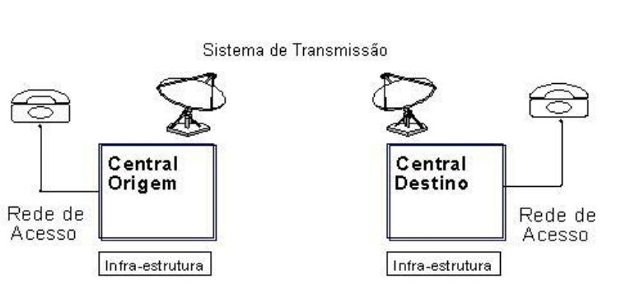
Rede de Telefonia Fixa

Slide 4

Divisões do Sistema Telefônico
Rede
de Comutação: equipamentos necessários à seleção do caminho que
possibilita a comunicação entre os usuários.
Rede
de Acesso: suporte físico necessário para a comunicação.
Rede
de Transmissão: suporte físico ou não que permite a propagação da
informação.
❑
Infra-estrutura para Sistemas de Telecomunicações: sistemas secundários que
fornecem apoio aos equipamentos de transmissão e comutação, como, por
exemplo,
o
sistema
de
energia
que
alimenta
eletricamente
as
partes
componentes dos outros sistemas.

Slide 5
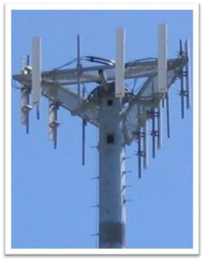
Rede de Telefonia Celular
Expansão do serviço móvel celular
# Primeira Fase: ocorreu a expansão para suprir a
demanda reprimida pelos serviços de telefonia fixa.
# Na segunda fase: o crescimento se deu pela forte
popularização deste serviço através do modo pré-
pago,
pela
assinatura básica do serviço e sim pelo tempo de uso
no
qual
um
assinante
não
paga
na forma de créditos de minutos de conversação.

Slide 6
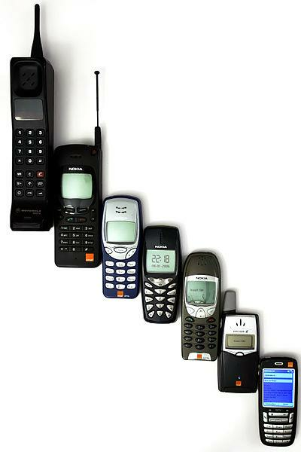
Rede de Telefonia Celular
Terminal Móvel
# Funciona através de um sistema de comunicação
sem fio
# 1
ª Geração:
• O sistema analógico (baixa capacidade e era bastante
vulnerável à clonagem)
# 2
ª Geração:
• O sistema digital (maior capacidade)

Slide 7
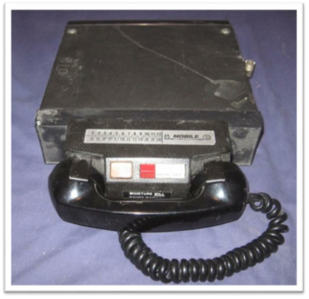
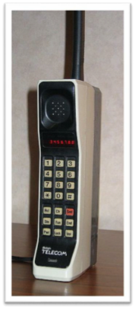
Rede de Telefonia Celular

Slide 8
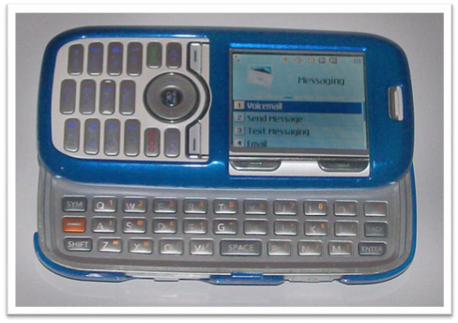
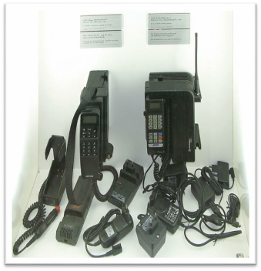
Rede de Telefonia Celular

Slide 9
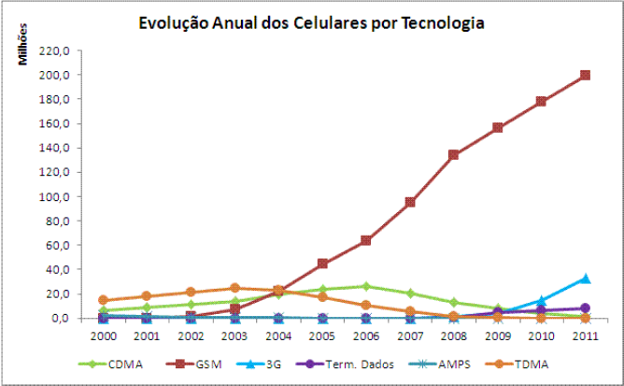
Telefonia Celular

Slide 10
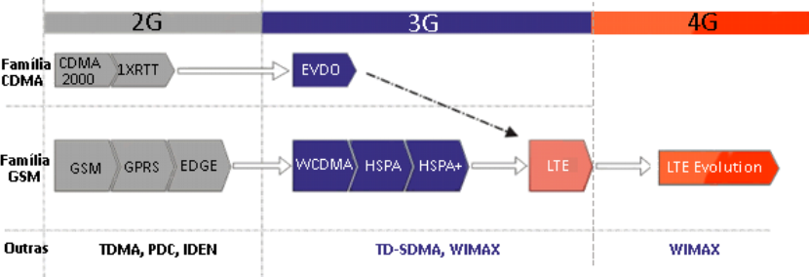
Telefonia Celular

Slide 11
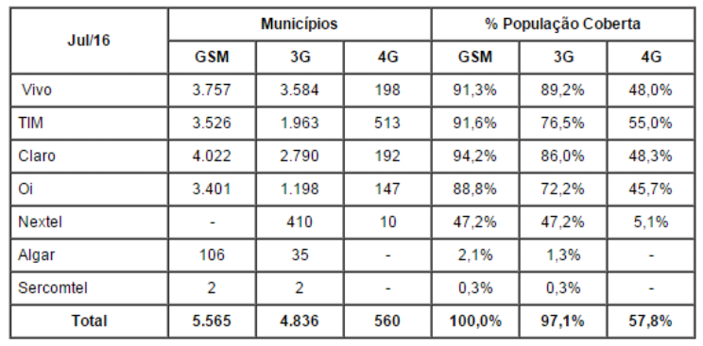
Cobertura das Operadoras e População Atendida

Slide 12
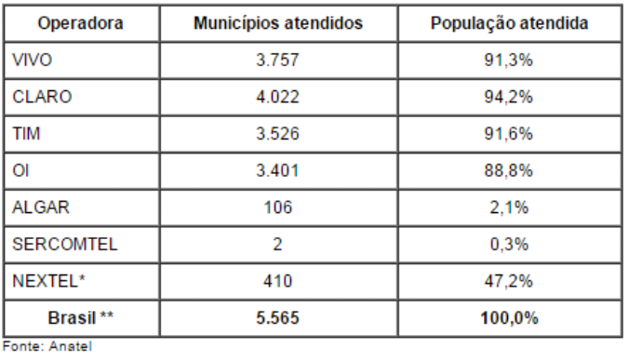
Número de municípios com atendimento celular

Slide 13
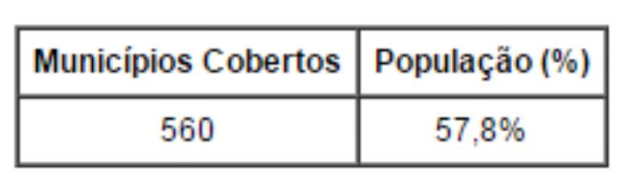
Cobertura de Redes 4G no Brasil (Jul/16)

Slide 14
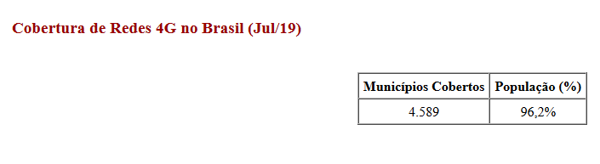
Cobertura de Redes 4G no Brasil (Jul/19)

Slide 15
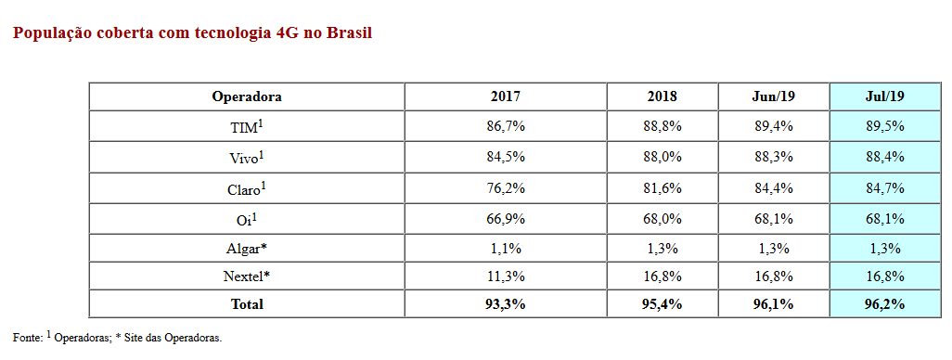
Cobertura de Redes 4G no Brasil (Jul/19)

Slide 16
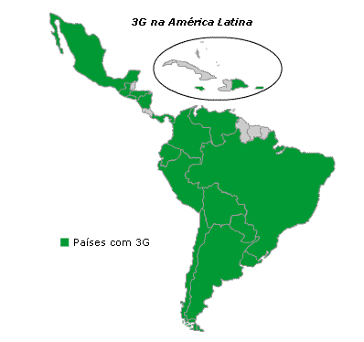
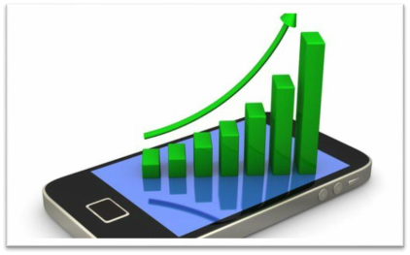
Telefonia Celular

Slide 17
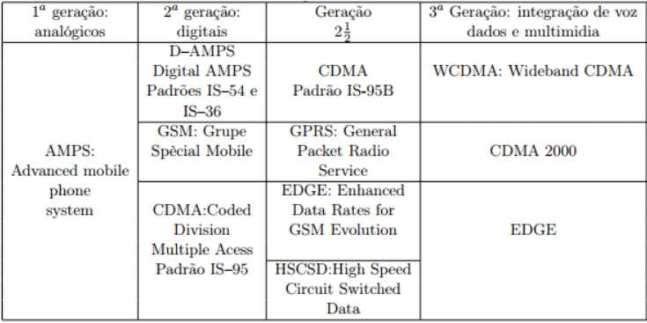
Rede de Telefonia Celular

Slide 18
Rede de Telefonia Celular
AMPS
- analógico, 1G (1a. geração)
TDMA
- digital, 2G (2a. geração)
CDMA
- digital, 2G
GSM
- digital, 2G
GPRS
- digital, 2,5G
EDGE
- digital, 2,75G (há controvérsias sobre esta tecnologia ser 2 ou 3G em alguns países)
UMTS
- digital, 3G (3a. geração)
HSDPA
- digital, 3G

Slide 19











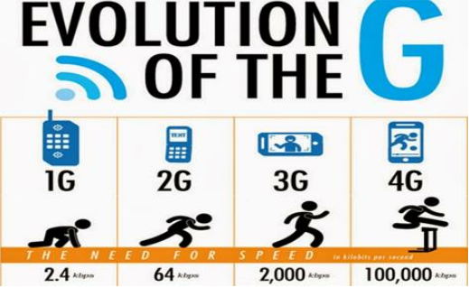
1G vs 2G vs 3G vs 4G vs 5G

Slide 20
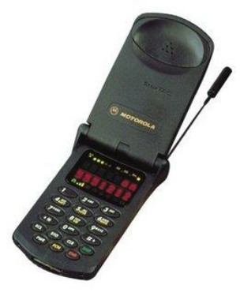
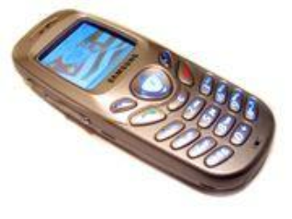
A Tecnologia 1G
AMPS - Advanced Mobile Phone System
# Sistema Avançado de Telefonia Móvel
# Sistema analógico
# 1983 - operava em 850Mhz somente para transmissão de voz

Slide 21
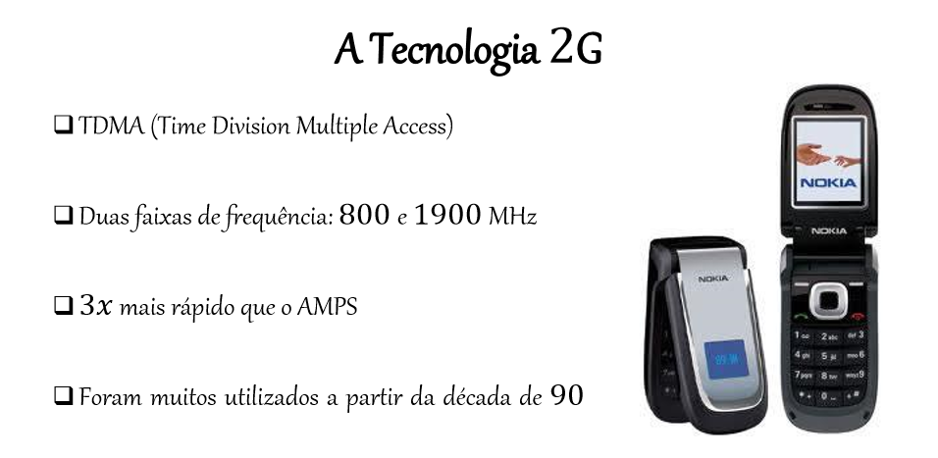

Slide 22
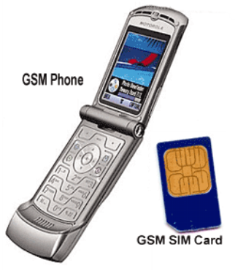
A Tecnologia 2G
GSM (Global System Mobile Communications)
Sistema Global de Comunicações Móveis
Funcionava bem parecido com o TDMA e inclusive a
frequência: 900 e 1800 mega-hertz
O que mudou foi o uso da criptografia, para tornar as
ligações mais seguras, mais do que isso esta tecnologia
GSM introduziu os cartões SIM, os chips onde guardam
as
informações
do
telefones

Slide 23
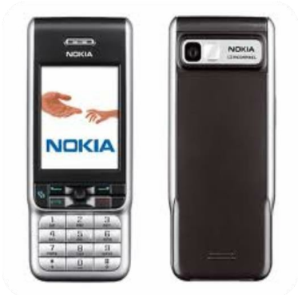
A Tecnologia 2,5G
Antes de chegar ao 3G, passamos uma fase
intermediaria desta evolução
Antes a telefonia permite a comunicação de voz,
mas como todos nos sabemos a telefonia móvel,
possibilita a troca de mensagem e textos e acesso
a internet.
Estas possibilidades viraram realidades, a partir
dos padrões 2G, porém começaram a atrair
2
,
usuários
de
maneiras
ampla
com
a
5
G

Slide 24

A tecnologia 2,5G
GPRS (General Packet Radio Services)
Permite o transporte de dados por pacotes
O foco aqui é a conexão com a internet e
transferência de dados
Graças a compatibilidade com o protocolo IP.

Slide 25
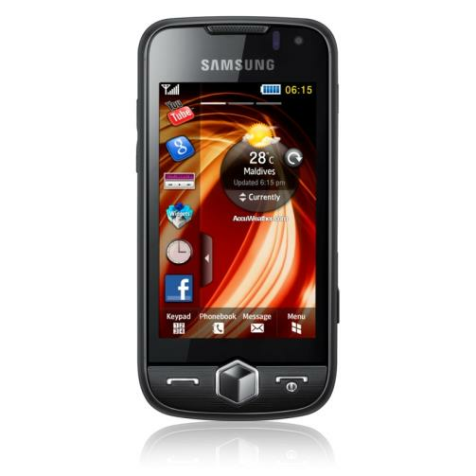
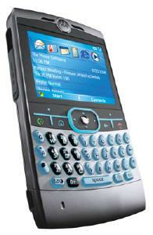
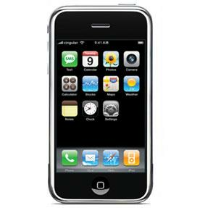
A tecnologia 2.5/3G
Outra evolução foi a EDGE (enhanced data rates for GSM) ou transferencia de dados melhorada
para a evolução do GSM, as especificações são bem similares a do GPRS, mas a velocidade maxima
subiu
mas
473
oficialmente
para:
Kbps,
quem
reconhecido
há
considere
a
categoria
EDGE
reconhecido
como
como
parte
padrão
da
3G
G
não
é
como
tal,
mas
2,75

Slide 26
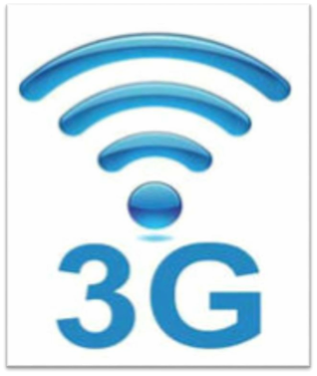
A Tecnologia 3G
Por causa de sua velocidade melhorou os
padrões de navegação na internet.
W-CDMA
uns
dos
padrões
escolhidos
para tecnologia 3G
# Padrão para radiofrequência nos mesmos conceitos de
comunicação do CDMA, porém a velocidade de conexão
é bem superior chegando a 2Mbps

Slide 27

A Tecnologia 3G
HSPA (High Speed Packet Access)
Alcança teoricamente 7,2 Mbps
Evolução dos padrões GPRS e EDGE
Suporta muito mais usuários

Slide 28

A Tecnologia 4G
.
A
tecnologia
adotada
foi
o
LTE
(Long Term Evolution)
Chama atenção pela velocidade máxima
podendo chegar: 300 Mbps

Slide 29
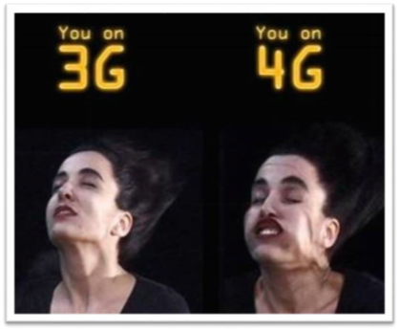
A Tecnologia Mais que 4G
Já se fala em LTE advanced com
taxas de até 1Gbps (gibabits por
segundos), pode funcionar com
várias faixas de frequências.
No Brasil por exemplo quando
estiver
funcionando
deverá
trabalhar com 2,5 giga-hertz.

Slide 30
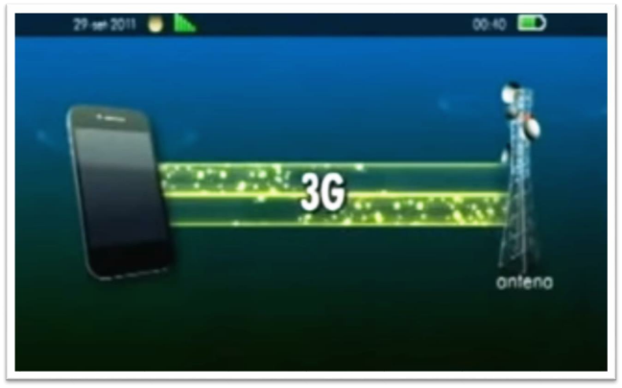
A Tecnologia 4G no Brasil

Slide 31
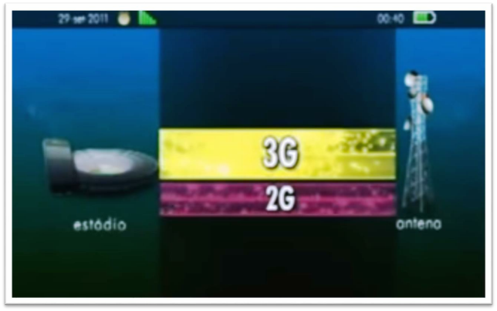
A Tecnologia 4G no Brasil

Slide 32
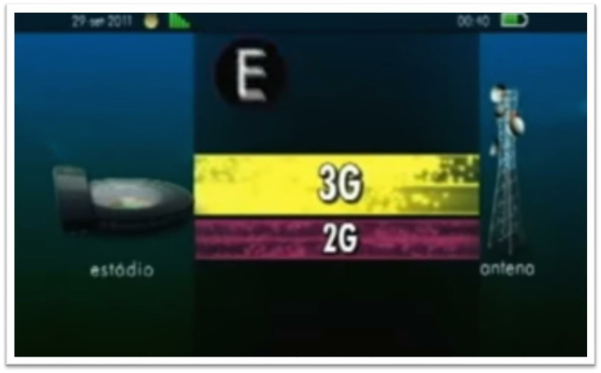
A Tecnologia 4G no Brasil

Slide 33
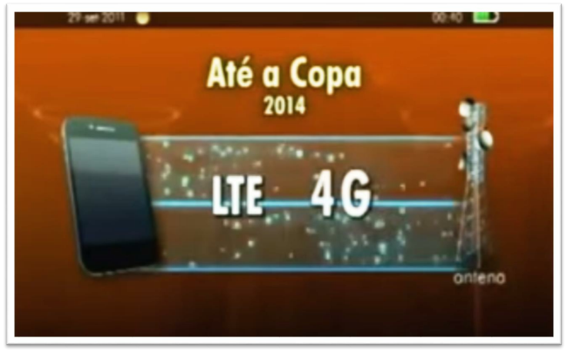
A Tecnologia 4G no Brasil

Slide 34
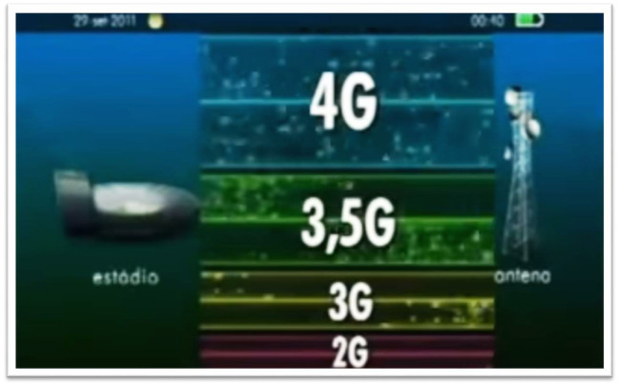
A Tecnologia 4G no Brasil

Slide 35
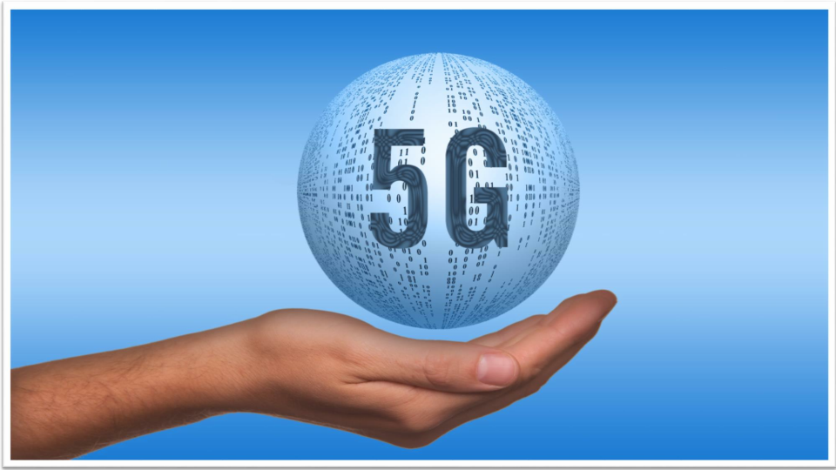

5G Tudo que precisamos saber até 2020
13:32
Sistemas
Computacionais:
Aula
01
-
Apresentação

Slide 36
5G Tudo que precisamos saber até 2020
Ainda é cedo, mas a data está definida.
Recentemente, a União Internacional de Telecomunicações, um órgão da ONU,
definiu
que
a
quinta
geração
da
internet
móvel
precisa
ter
um
padrão
comercializável até 2020.
Nesses próximos cinco anos, a indústria deve investir quatro trilhões de dólares na
tecnologia – Coreia do Sul, Estados Unidos, Europa e Japão estão à frente dessas
pesquisas.
Mesmo antes de ter um padrão definido, o 5G já é bastante promissor e deve
definitivamente transformar a Terra em um planeta conectado.

Slide 37
5G Tudo que precisamos saber até 2020
O 3G e o 4G também são padrões de banda larga móvel;
A diferença é que até hoje o alvo dessas conexão eram basicamente nós, seres
humanos.
Agora este cenário começa a mudar; especialmente com a chegada de vez da
“Internet das Coisas”.
Com o 5G, a ideia é criar uma rede capaz de oferecer cobertura confiável a bilhões
de dispositivos: a previsão é que tenhamos 665 bilhões de dispositivos conectados
nos próximos cinco anos.

Slide 38
5G Tudo que precisamos saber até 2020
As
5
4
G
escalabilidade, disponibilidade, latência e, claro, velocidade.
principais
diferenças
do
G
em
relação
ao
estão
relacionadas
à
Testes mostram que o 5G terá capacidade de transmitir dados a até 20 gigabits
por segundo;
Velocidade suficiente para baixar um filme em altíssima definição em poucos
segundos.
Para você ter uma ideia, hoje, a conexão de internet mais rápida oferecida aos
consumidores brasileiros é de 500 giga.
Não é nem 10% da velocidade que 5G vai trazer para nossos smartphones.

Slide 39
5G Tudo que precisamos saber até 2020
Além de uma capacidade de alcance e cobertura superior ao 4G, as novas
estruturas do 5G devem permitir atingir latência de apenas um milissegundo.
Latência: seria o tempo entre você clicar em algo no seu smartphone, esse
comando chegar a um servidor e a resposta desse servidor chegar de volta para
você.
Com uma latência tão baixa, vamos ter respostas imediatas em equipamentos
conectados;
Algo fundamental para, por exemplo, os carros autônomos...

Slide 40
5G Tudo que precisamos saber até 2020
E o Brasil, como fica nessa história?
Para aproveitar a nova tecnologia é preciso se antecipar
Discutir regulamentação, licenças, equipamentos e tudo que envolve o 5G.
As previsões são otimistas, ainda que o Brasil tenha um atraso em relação
à disponibilidade e adoção do 4G; por outro lado, esse atraso já é menor
do que foi na época do 3G.

Slide 41
5G no mundo
Em agosto de 2019, a GSA identificou 296 operadores, em 100 países, que haviam lançado ou feito trials de 5G. Nesta data, 56 operadoras em 32 países tinham em operação comercial redes 5G.
As redes 5G devem consumir até 90% menos energia.
Possuem velocidades de até 5gb/s dependendo das condições ideais.Em testeschegaram a atingir taxas de até 10 GBps de download.

Slide 42
5G - funcionamento
Um mecanismo inteligente das antenas 5G será responsável por focalizar o sinal de rádio em vez de emiti-lo para todas as direções. A direção do foco, por sua vez, será determinada pela demanda de dispositivos que requisitarem conexão com a rede, otimizando, assim, a capacidade de cada antena.

Slide 43
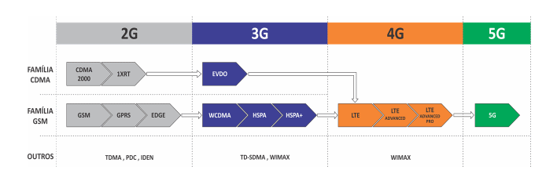
5G: Tecnologias de Celular

Slide 44
5G: Frequências
5G utilizará a agregação a alocação dinâmica das frequências.
Além das frequências atuais em 700 MHz 800 MHz, 900 MHz, 1700/1800 MHz, 1900/2100 MHz e 2500 MHz, as seguintes faixas adicionais estão sendo consideradas:
3,5 GHz
28 GHz, 37 GHZ e 39 GHz
64 - 71 GHz (não licenciada)
70/80 GHz
A utilização destas frequências para 5G será definida pelo ITU em 2019 (WRC 19).

Slide 45
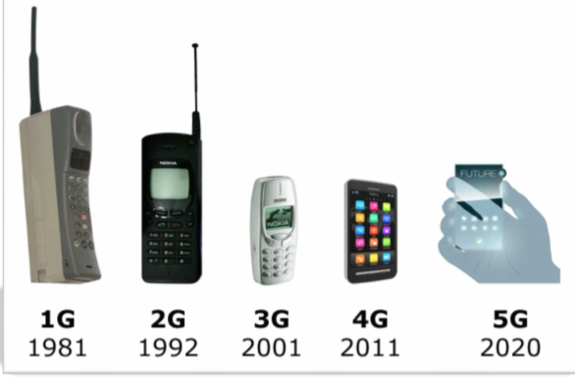
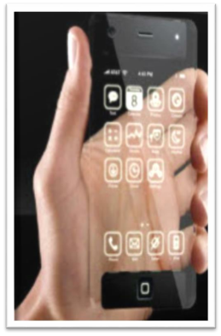
Tendências Futuras

Slide 46
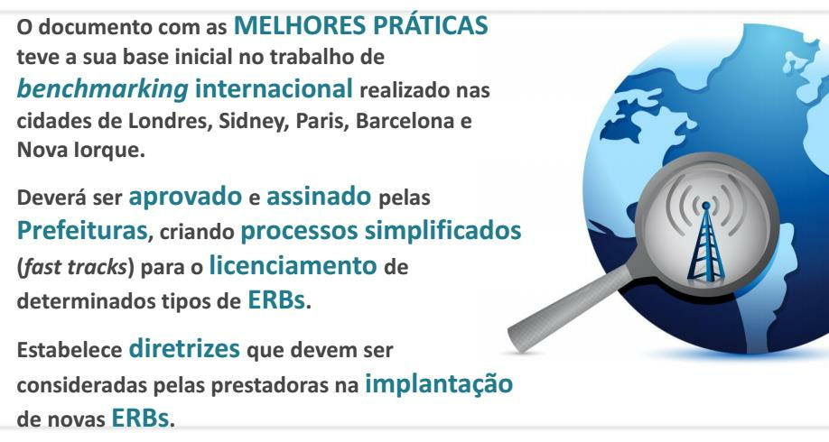
MELHORES PRÁTICAS
Instalação de Estações Rádio-base

Slide 47
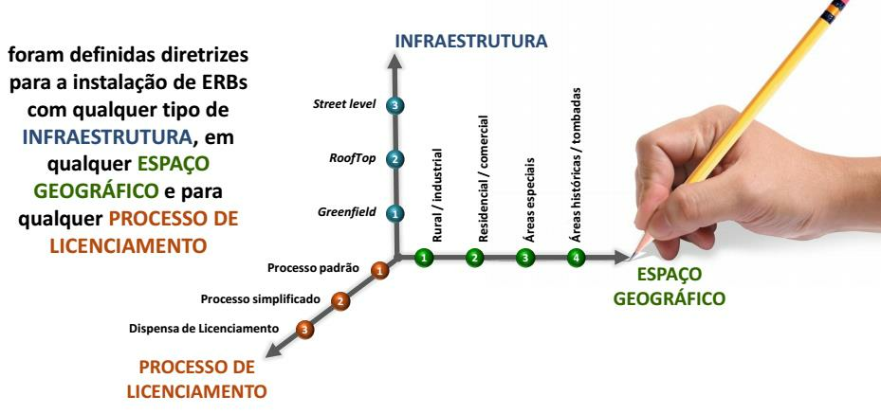
MELHORES PRÁTICAS
Instalação de Estações Rádio-base

Slide 48
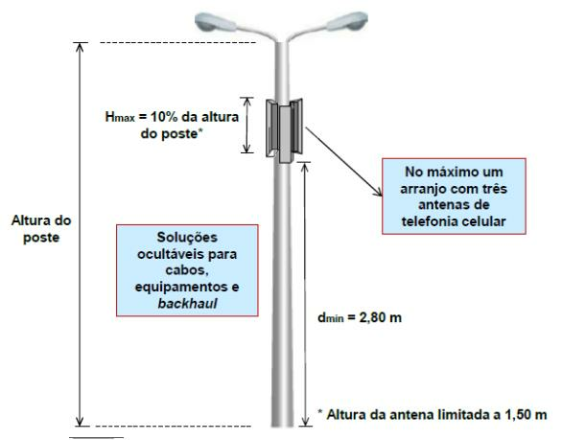
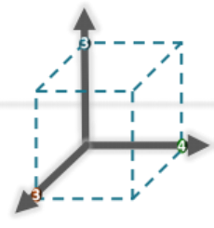
MELHORES PRÁTICAS
Instalação de Estações Rádio-base

Slide 49
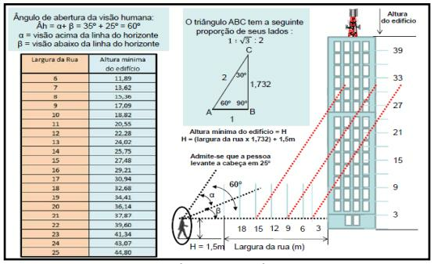
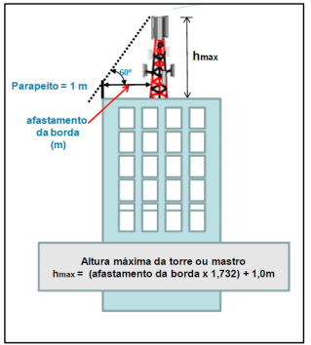
MELHORES PRÁTICAS
Instalação de Estações Rádio-base

Slide 50
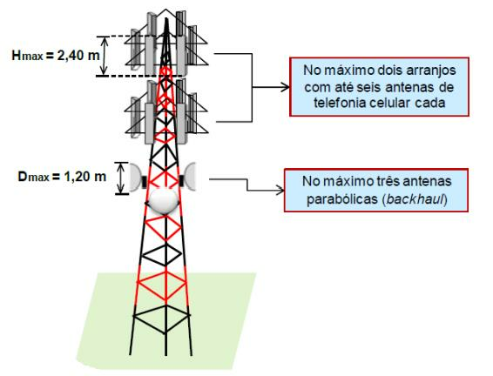
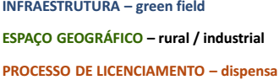
MELHORES PRÁTICAS
Instalação de Estações Rádio-base

Slide 51
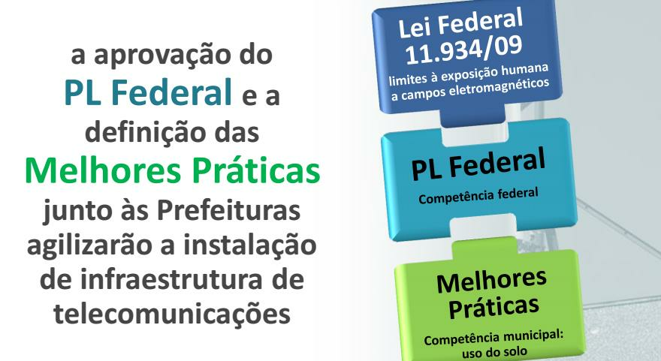
MELHORES PRÁTICAS
Instalação de Estações Rádio-base

Slide 52
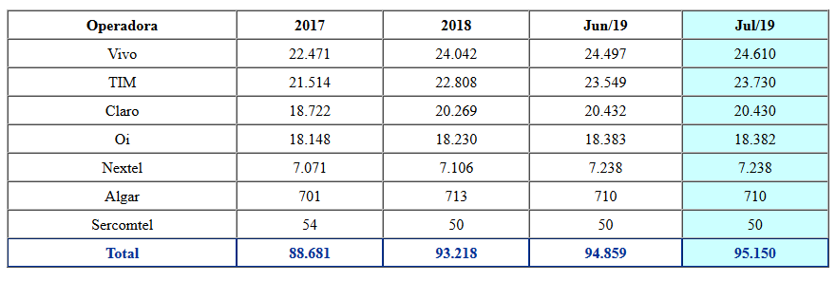
Estações Rádio Base no Brasil por Operadora

Slide 53
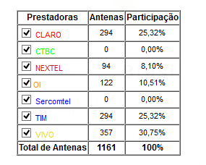
ERB - Piauí

Slide 54
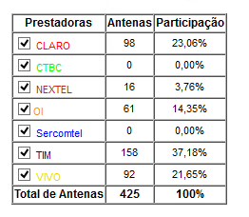
ERB - Teresina

Slide 55
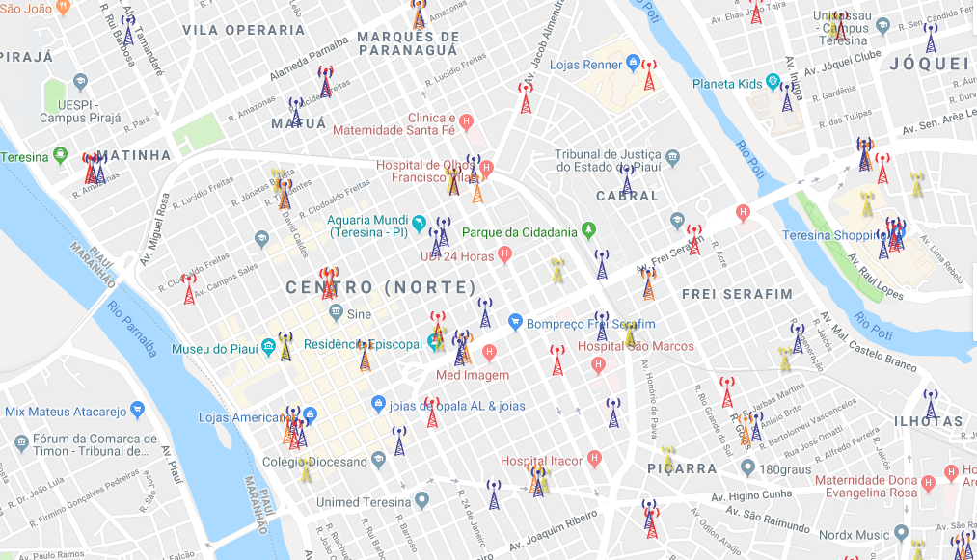

Slide 56

ERB mais próximo de nós

Slide 57

ERB mais próximo de nós

